Slide 1

ANALISA SISTEM INFORMASI PRODUKSI PADA DEPARTEMEN PLASTIK PT BANDO INDONESIA Fathi Khairina 1455201355
Teknik Informatika
Universitas Muhammadiyah Tangerang
2017

Slide 2
LATAR BELAKANG MASALAH
PT Bando Indonesia tepatnya di departemen plastik memproduksi spare part motor berupa weight roll.
Dan masih ada beberapa sistemnya yang masih menggunakan cara manual yang membuat admin kerepotan dan menghabiskan banyak waktu serta tenaga, juga tingkat kesalahan dan kehilangan dokumen masih cukup tinggi karena sistem nya yang masih manual tersebut.

Slide 3
IDENTIFIKASI MASALAH
Pencatatan data produksi masih manual
Admin dirugikan dalam hal efisiensi waktu
Kehilangan atau kerusakan dokumen laporan

Slide 4
RUMUSAN MASALAH
Bagaimana membuat sebuah sistem informasi produksi pada departemen plastik ?
Bagaimana sistem informasi produksi yang berjalan di departemen plastik PT Bando Indonesia?
Apa masalah yang terjadi dari sistem informasi produksi yang berjalan di departemen plastik PT Bando Indonesia?

Slide 5
BATASAN MASALAH
Hanya mencakup sistem informasi produksi departemen plastik PT Bando Indonesia
Data yang di input hanya data proses permintaan barang jadi, data proses produksi, pendataan barang jadi, dan data pengiriman barang jadi
Hanya menganalisis sistem, tanpa merancang sistem

Slide 6
TUJUAN DAN MANFAAT PENULISAN
Tujuan :
Mempermudah proses penelusuran data
Membantu mengefisiensikan waktu penginputan data laporan produksi
Manfaat :
Mahasiswa mendapatkan pengalaman kerja praktek
Terjalin kemitraan dengan perusahaan
Hasil analisa dapat menjadi tolak ukur perusahaan

Slide 7
METODOLOGI PENULISAN
Metode Observasi
Metode Wawancara
Metode Kepustakaan

Slide 8
GAMBARAN UMUM PERUSAHAAN
Sejarah Perusahaan
PT. Bando Indonesia adalah salah satu perusahaan di bidang otomotif. Berdiri pada tahun 1987.
Memiliki satu kantor pemasaran yang terletak di Jakarta pusat dan satu pabrik utama yang terletak di Tangerang.

Slide 9
STRUKTUR ORGANISASI PERUSAHAAN
MANAJER AREA
SUPERVISOR
ADMIN
ADMIN GUDANG
OPERATOR
MARKETING

Slide 10
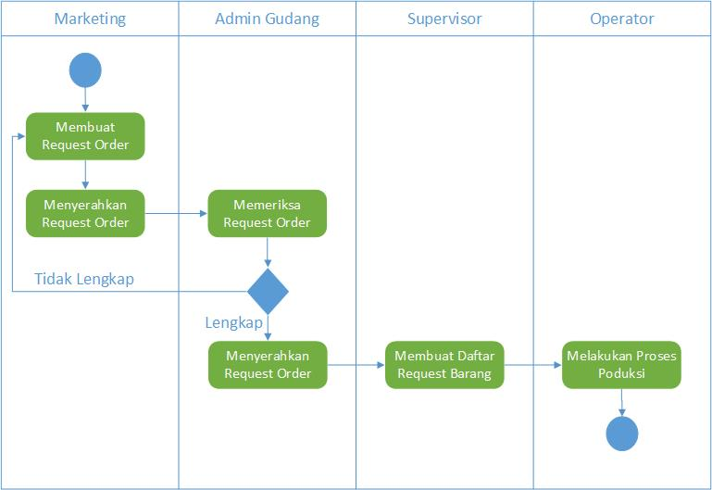
HASIL PENELITIAN DAN PEMBAHASAN
Activity Diagram proses permintaan barang jadi

Slide 11
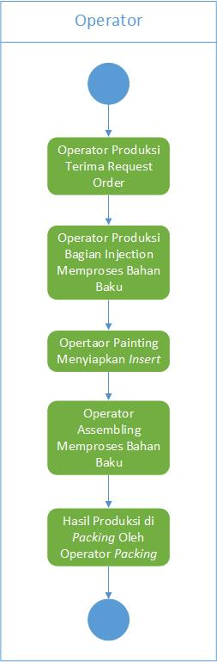
Activity Diagram proses produksi

Slide 12
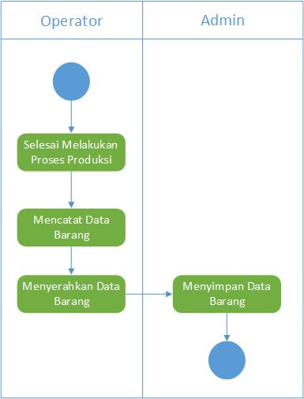
Activity Diagram proses pendataan barang jadi

Slide 13
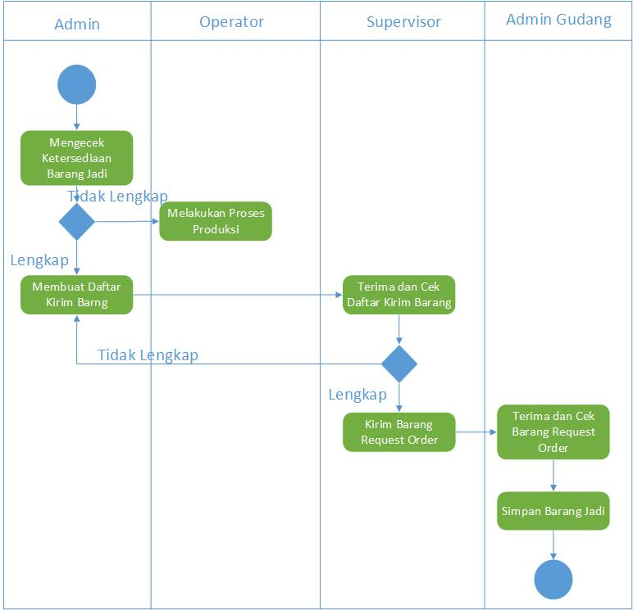
Activity Diagram proses pengiriman barang jadi

Slide 14
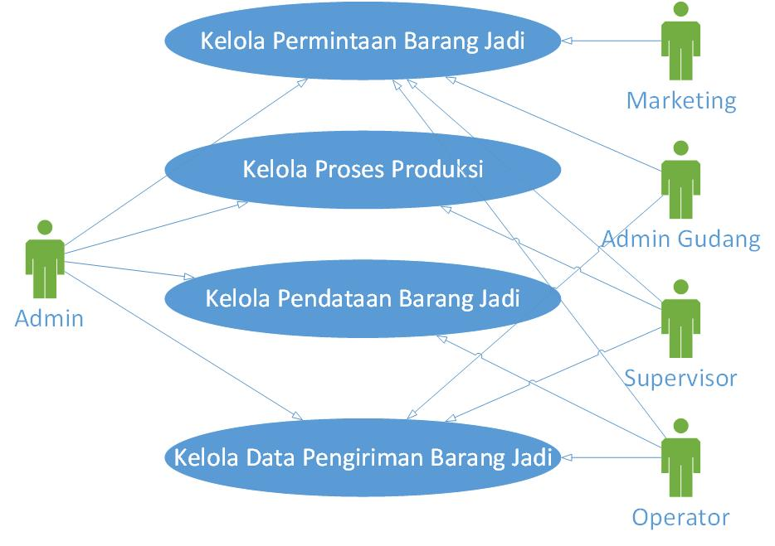
Use case diagram sistem informasi produksi

Slide 15
KESIMPULAN DAN SARAN
Kesimpulan
Pencatatan data produksi masih menggunakan cara manual
Kehilangan atau kerusakan data dan laporan masih sangat tinggi
Proses pencarian data yang sulit

Slide 16
KESIMPULAN DAN SARAN
Saran
Harus adanya sistem informasi pengolahan data yang berbasis desktop menggunakan Java dan Database MySQL, supaya data lebih mudah dicari
Diperlukan back up data agar data dan laporan tidak mudah hilang

Slide 17
SEKIAN DAN TERIMA KASIH☺

